Slide 1
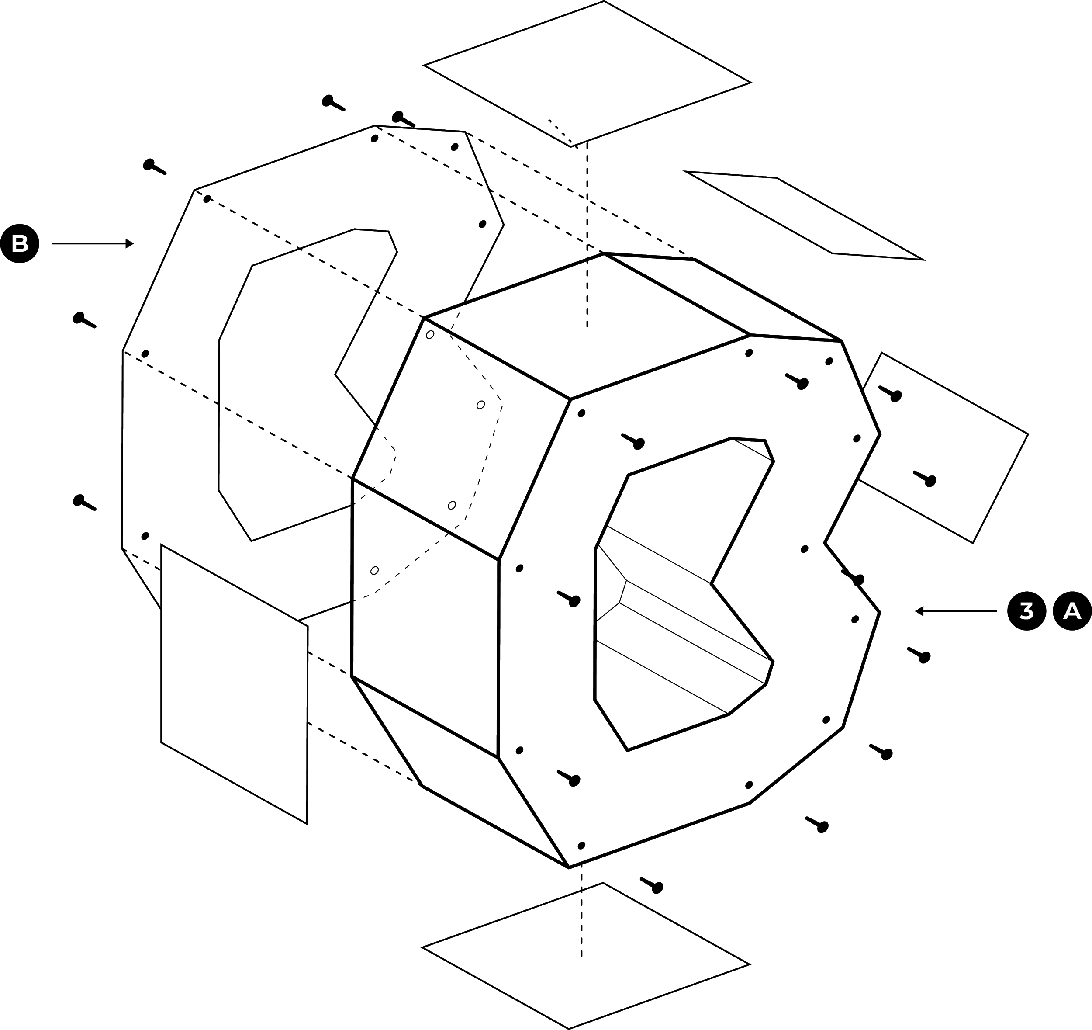



PRICE SENSE
BEDU: Machine Learning
Determinación de precios de
renta de propiedades
Repositorio: https://github.com/BeduDSEquipo9/C2DSF3_ML

Slide 2


"La inteligencia consiste no solo en el conocimiento, sino también en la habilidad de aplicar el conocimiento en la práctica."
— Aristóteles
Notes:
Frase -
(filósofo)(porque lo hacemos, para probar que aprendimos durante este proyecto)

Slide 3



Introducción
Caro tiene una casa en Boston que suele utilizar poco y ha considerado ponerla en renta por días o temporadas en alguna plataforma digital.
Ella no tiene experiencia en la industria del hospedaje alternativo y no sabe cuánto pedir de renta diaria.
No quiere perder su tiempo, ni su dinero.
Por eso recurre a Price Sense, para conocer el rango de precios de acuerdo a las características de su propiedad y decidir si le es redituable.

Slide 4





Equipo 8
José Luis Herrera Gallardo
Ing. en Sistemas Computacionales
Modelador Data Warehouse
Christian Eduardo Millán H.
Dr. Ciencias de la Computación
Profesor Investigador
Francisco J. Gómez
Ing. en Sistemas Electrónicos
“frase”
Isidro Amaro Ródriguez
Ing. en Sistemas Computacionales
“frase”
Tomás Antonio Hernández P.
Lic. en Matemáticas Aplicadas
Investigación de mercados de bienes de consumo
Notes:
Y es que PriceSense/RevMax es una solución inteligente, desarrollada por un equipo multidisciplinario cuya formación y experiencia, aunados a todos los conocimientos adquiridos durante este diplomado, que busca apoyar a personas que, como Caro, dudan en rentar sus propiedades en periodos cortos de tiempo en plataformas digitales.

Slide 5

Problema
Cómo dueño, quiero conocer a qué precio debería poner en renta mi(s) propiedad(es) para recuperar mi inversión y obtener ganancias
Notes:
Volvamos con Caro…
Como anfitrión de Airbnb, sabes lo importante que es fijar el precio adecuado para tu alquiler a corto plazo.
Sin embargo, hay mucho trabajo por hacer para calcular el mejor precio. Tu estrategia de precios dependerá de factores como la ubicación, los servicios ofrecidos y el tamaño de la vivienda.
Puede resultar tentador hacer un estudio de mercado, fijar un precio y no volver a tocarlo. Aunque esto puede funcionar a corto plazo, perjudicará tu negocio a largo plazo. Si no ajusta tus precios en función de las fluctuaciones del mercado, la estacionalidad y los acontecimientos especiales, estás dejando mucho dinero sobre la mesa.
Debido a que calcular manualmente estos ajustes requiere mucho tiempo y esfuerzo, muchos anfitriones utilizan herramientas de fijación dinámica de precios.

Slide 6

Problema (Continuación)
Determinar el precio es un reto multifactorial:
Comportamiento del mercado
Características de la propiedad
Ubicación
Temporada y demanda
Costos y gastos
Competencia
Opiniones y retroalimentación
Notes:
Determinar el precio de una propiedad en Airbnb implica considerar varios factores:
Investigación de mercado: Investigar los precios de propiedades similares en el área. Buscar anuncios de propiedades en Airbnb que sean comparables en tamaño, ubicación y comodidades. Esto dará una idea de los precios promedio en el área.
Características de la propiedad: Considerar las características únicas de la propiedad. Si tiene comodidades especiales, como una piscina, una vista panorámica o una ubicación céntrica, se puede justificar un precio más alto.
Ubicación: La ubicación es un factor importante en la determinación del precio. Las propiedades ubicadas en áreas populares y de alta demanda suelen tener precios más altos. Considerar la proximidad a atracciones turísticas, transporte público, restaurantes y otras comodidades.
Temporada y demanda: La demanda puede variar según la temporada. Durante los períodos de alta demanda, como festivales, eventos especiales o vacaciones, se puede cobrar un precio más alto. En épocas de baja demanda, es posible que se deba reducir el precio para atraer a los huéspedes.
Costos y gastos: Considerar los costos asociados con la propiedad, como impuestos, tarifas de limpieza, servicios públicos y mantenimiento. Verificar si es rentable.
Competencia: Analizar la competencia en el área. Si hay muchas propiedades similares disponibles, es posible que se deba ajustar el precio para ser competitivo y atraer a los huéspedes.
Opiniones y retroalimentación: Tener en cuenta las opiniones y retroalimentación de los huéspedes anteriores. Si se tiene buenas críticas y una reputación sólida, se puede justificar un precio más alto.
El precio también debe ser atractivo para los huéspedes potenciales. Siempre es útil realizar pruebas y ajustes periódicos en función de la respuesta que recibas de los huéspedes y la demanda del mercado.
En [Nombe de nuestra empresa] comprendemos la importancia de maximizar los retornos de inversión para los anfitriones.

Slide 7
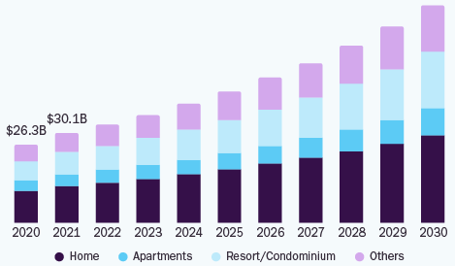
Mercado de renta de propiedades en plataformas digitales
Fuente: https://www.grandviewresearch.com/industry-analysis/short-term-vacation-rental-market-report
Notes:
Le conviene a los que rentan casas y apartamentos

Slide 8

Price Sense
"No puedes cambiar el viento, pero puedes ajustar las velas para llegar siempre a tu destino."
-Confucio
Makes Sense!
Somos las velas que te guían hacia una decisión informada

Slide 9




Nuestro objetivo:
Brindar a los dueños información útil sobre el precio de sus propiedades, de acuerdo a sus características y servicios, que esté soportada por algoritmos de ML y le permita decidir si le conviene o no ponerla en renta.
Rango de precios
¿Valor por debajo del mercado?
Notes:
DESTACA QUE ES RANGO PQ ES DIFICIL (POR LO QUE SE DIJO ARRIBA) DEFINIR UN PRECIO PUNTUAL
Destaca que la aplicación utiliza modelos de aprendizaje automático para proporcionar recomendaciones de precios.
Objetivo
Brindar a los propietarios una guía basada en datos y algoritmos de ML para establecer precios óptimos, maximizar los ingresos, optimizar la ocupación y responder de manera efectiva a la demanda y la competencia en el mercado de alquileres vacacionales.
Servimos de APOYO a que el usuario decida si entra o no a la industria de renta o bien hace otra cosa con su propiedad.
Brindar a los propietarios de inmuebles una guía basada en datos y algoritmos de ML para que decida entrar o no al negocio de la renta. La guía permitirá establecer precios óptimos, maximizar los ingresos, optimizar la ocupación y responder de manera efectiva a la demanda y la competencia en el mercado de alquileres vacacionales.

Slide 10
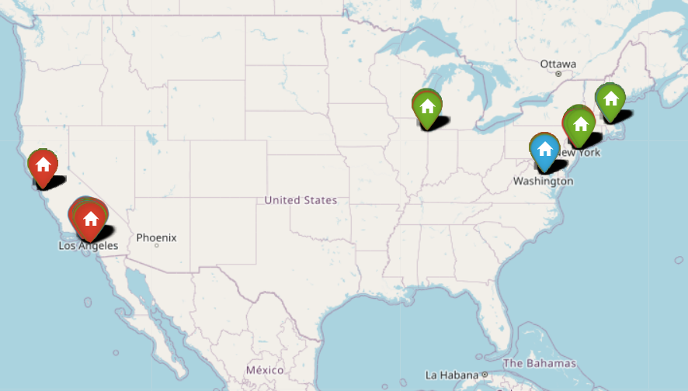

Conjunto de datos
Propiedades en renta en Airbnb en 6 ciudades de Estados Unidos, con el precio diario según características físicas, geográficas, servicios ofrecidos y retroalimentación de los huéspedes.
Boston
San Francisco
Chicago
Nueva York
Washington DC
Toma de decisiones basadas en datos
Los Ángeles
Notes:
Destaca que la aplicación utiliza modelos de aprendizaje automático para proporcionar recomendaciones de precios.
Objetivo
Brindar a los propietarios una guía basada en datos y algoritmos de ML para establecer precios óptimos, maximizar los ingresos, optimizar la ocupación y responder de manera efectiva a la demanda y la competencia en el mercado de alquileres vacacionales.
Brindar a los propietarios de inmuebles una guía basada en datos y algoritmos de ML para que decida entrar o no al negocio de la renta. La guía permitirá establecer precios óptimos, maximizar los ingresos, optimizar la ocupación y responder de manera efectiva a la demanda y la competencia en el mercado de alquileres vacacionales.

Slide 11

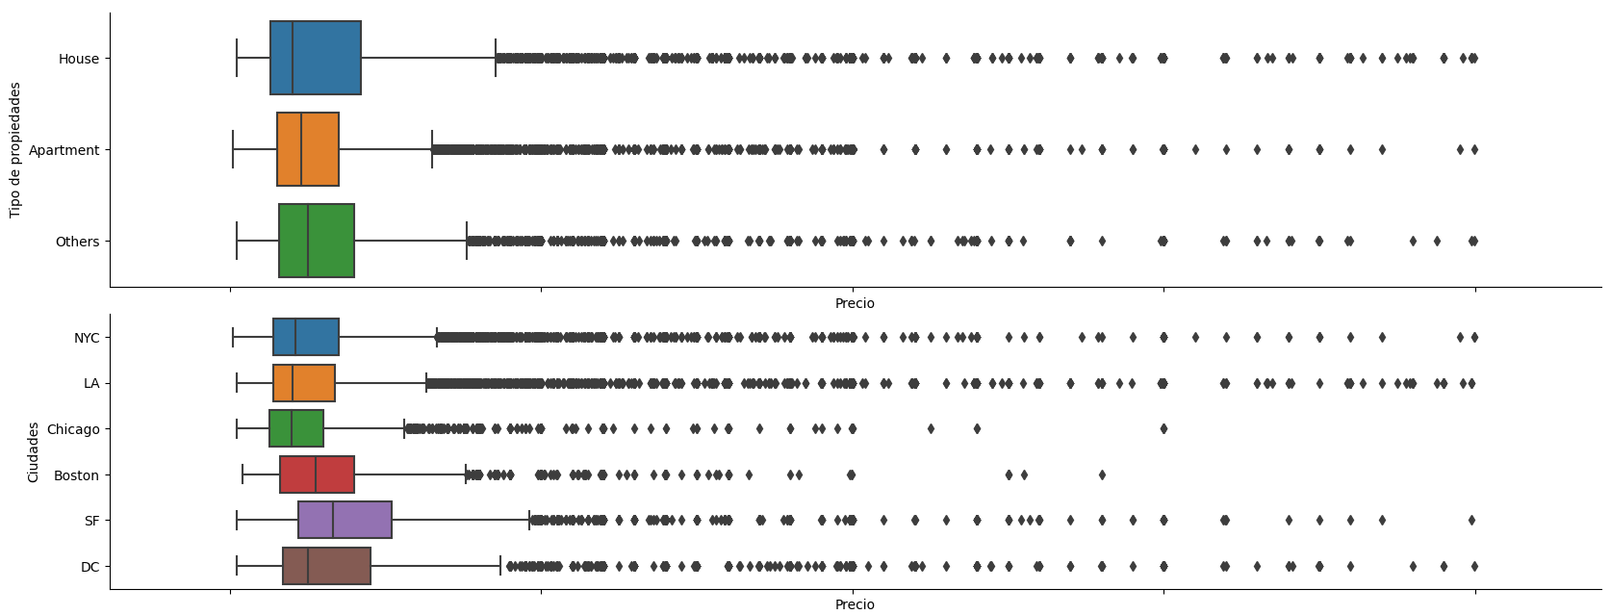
Análisis del precio
Presencia de valores atípicos
Notes:
Destaca que la aplicación utiliza modelos de aprendizaje automático para proporcionar recomendaciones de precios.
Objetivo
Brindar a los propietarios una guía basada en datos y algoritmos de ML para establecer precios óptimos, maximizar los ingresos, optimizar la ocupación y responder de manera efectiva a la demanda y la competencia en el mercado de alquileres vacacionales.
Brindar a los propietarios de inmuebles una guía basada en datos y algoritmos de ML para que decida entrar o no al negocio de la renta. La guía permitirá establecer precios óptimos, maximizar los ingresos, optimizar la ocupación y responder de manera efectiva a la demanda y la competencia en el mercado de alquileres vacacionales.

Slide 12





Solución
Evaluación
Evaluación
Selección de variables
Se escogen las variables que tienen mayor significancia estadística
Se evalúa el desempeño con la métrica R2 y se selecciona el mejor modelo
Se evalúa el desempeño del modelo con la Precisión y se selecciona el mejor modelo
Transformación de datos
Modelos de regresión
Modelos de clasificación
Se crean nuevas variables, entre ellas dummies para vecindario y tipo de propiedad
Se entrenan 8 modelos para predecir el precio y algunas transformaciones, con y sin selección de variables
Se entrenan 6 modelos para determinar si el precio base está por debajo o no del valor de mercado
Notes:
Destaca que la aplicación utiliza modelos de aprendizaje automático para proporcionar recomendaciones de precios.
Objetivo
Brindar a los propietarios una guía basada en datos y algoritmos de ML para establecer precios óptimos, maximizar los ingresos, optimizar la ocupación y responder de manera efectiva a la demanda y la competencia en el mercado de alquileres vacacionales.
Brindar a los propietarios de inmuebles una guía basada en datos y algoritmos de ML para que decida entrar o no al negocio de la renta. La guía permitirá establecer precios óptimos, maximizar los ingresos, optimizar la ocupación y responder de manera efectiva a la demanda y la competencia en el mercado de alquileres vacacionales.

Slide 13
Resultados
100%
66%
55%
30%
Regresión Lineal Múltiple
Regresión LARS
Regresión Ridge
Regresión Logística
Sobre el precio, con las 29 variables originales
Sobre el logaritmo del precio, con las variables nuevas después de la selección
Sobre el logaritmo del precio, con las +690 variables nuevas sin selección
Sobre una variable objetivo nueva, con las +690 variables nuevas sin selección
Notes:
Destaca que la aplicación utiliza modelos de aprendizaje automático para proporcionar recomendaciones de precios.
Objetivo
Brindar a los propietarios una guía basada en datos y algoritmos de ML para establecer precios óptimos, maximizar los ingresos, optimizar la ocupación y responder de manera efectiva a la demanda y la competencia en el mercado de alquileres vacacionales.
Brindar a los propietarios de inmuebles una guía basada en datos y algoritmos de ML para que decida entrar o no al negocio de la renta. La guía permitirá establecer precios óptimos, maximizar los ingresos, optimizar la ocupación y responder de manera efectiva a la demanda y la competencia en el mercado de alquileres vacacionales.

Slide 14
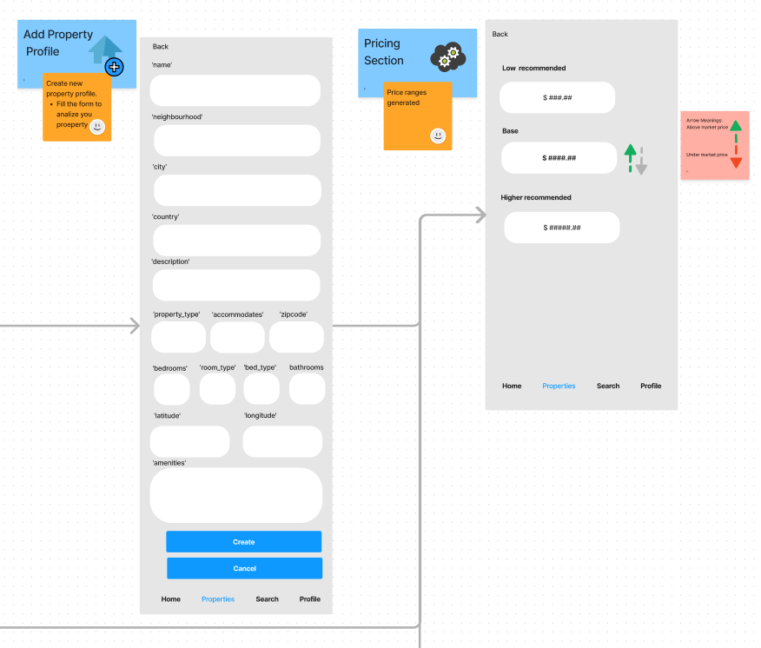
Prototipo de baja
fidelidad
Prototipo completo: https://www.figma.com/file/z0jJi5oBhzbaM4NcugUUrO/Untitled?type=whiteboard&node-id=1%3A790&t=QvSHkk9nOZOIrEKL-1
Notes:
Explicar cómo los usuarios pueden ingresar detalles de la propiedad para recibir un rango de precios y un precio base o intermedio.(Explicar el formulario)
Presentar la aplicación de precios y sus características principales.(Dummy o wireframe de un forms de html)
https://www.figma.com/file/z0jJi5oBhzbaM4NcugUUrO/PriceSense?type=whiteboard&node-id=1-215&t=QvSHkk9nOZOIrEKL-4
https://www.figma.com/file/z0jJi5oBhzbaM4NcugUUrO/Untitled?type=whiteboard&node-id=1%3A790&t=QvSHkk9nOZOIrEKL-1

Slide 15

Herramientas de precios dinámicos
Estudios demuestran que la aplicación de precios dinámicos puede aumentar los ingresos.
Dejas de ganar demasiado dinero si no utilizas una herramienta de fijación de precios
+40%
Fuente:
https://www.smoobu.com/es/blog/precios-dinamicos-pricelabs-vs-wheelhouse-vs-beyond-pricing/

Slide 16





Competencia
Price Sense
Makes Sense!
Sin costos elevados de suscripción ni comisiones.
Uso de datos actualizados.
Sugerencia de rangos de precios basados en características de la propiedad.
Comparación del precio base contra el valor de mercado.
Decisión final del propietario.
Notes:
Existen varias herramientas de precios dinámicos disponibles en línea que pueden ayudar a determinar el costo de una propiedad en Airbnb. Estas herramientas utilizan datos y algoritmos para realizar análisis comparativos y proporcionar una estimación del precio.

Slide 17

¡Seguimos mejorando para ti!
Para llegar a una versión definitiva tenemos que:
Mejorar la eficiencia de los modelos:
Variables con mayor influencia en el precio
Escalabilidad con datos de otros sitios
Definir un modelo de negocio y precios por el servicio basado en suscripción.
Prototipo de app con el modelo operando.
Notes:
Modelo de negocio y precios (Como no es de negocios la presentación lo quitamos, Sería una membresía mensual tipo netflix).Pasarlo después del estudio de competencia)
Explique brevemente el modelo de negocio de su aplicación, ya sea un servicio basado en suscripción o por comisión.
Proporcione una descripción general de su estructura de precios, mostrando su asequibilidad y valor.

Slide 18
Gracias
— Equipo 8
Notes:
Frase -
(filósofo)(porque lo hacemos, para probar que aprendimos durante este proyecto)

Slide 19
Fuentes
AllTheRooms: Historical Intelligence
The pricing apps market for Airbnb, also known as vacation rental pricing tools or dynamic pricing tools - Buscar con Google
the market size of pricing apps for short term rentals - Google Search
Ultimate Guide to Short Term Rental Market Analysis - Jetstream
Short-Term Rental Platform Market Size & Analysis Report - 2032
Short Term Rentals Market Size, Share | Growth [2022-2029] | Key Players, Demand, Trends, Cost Analysis, Market Dynamics, Restraints and Challenges, Sales, Revenue, Price & Gross Margin and Forecast Research | Market Reports World
PriceLabs: $30M to help property managers better price their listings | Rental Scale-Up
Hostaway - Vacation Rental Software | Airbnb Management Software | Short-Term Rental Software | Channel Manager | PMS
AllTheRooms: Historical Intelligence Online Travel Booking Platform Market size to grow by USD 1,107.21 billion from 2022 to 2027, APAC to account for 38% of the global market growth - Technavio
Search - Grand View Research Vacation Rental Market Size & Share Report, 2022-2030
Short-term Vacation Rental Market Size, Share Report, 2030
Airbnb Revenue and Usage Statistics (2023) - Business of Apps
The Airbnb Founder Story: From Selling Cereal to a $30B Company | by Jasper Ribbers | Medium
Notes:
Bullet points colocar icono acorde al tema al lado

